Slide 1
قال رسول الله ﷺ يقول: عن أبي هريرة رضي الله عنه أن رسول الله ﷺ قال: إذا مات ابن آدم انقطع عمله إلا من ثلاث: صدقة جارية، أو علم ينتفع به، أو ولد صالح يدعو له، رواه مسلم
الهبة*
فقة 2
راجعه واشرف عليه
الأستاذ / عبدالرحمن الشراري
http://t.me/abd_fegh_1

Slide 3
العمل كـ فريق
احترام الجميع
القواعد الصفية
الجدية في طلب العلم
الاستئذان
الالتزام بالوقت

Slide 4
من ذاكرتك في الدرس السابق ، ضعـ/ـي السؤال المُناسب للإجابة
استيلاء شخص على حق غيره قهرًا بغير حق.
يوصل المال الى الورثة ، وان تعذر الوصول اليهم يُتصدق به عنه.
يُعيد المغصوب مع النماء الذي حققه اثناء اخذه .
استراتيجية السؤال المعكوس

Slide 5
عزيزي الطالب المُبدع / عزيزتي الطالبة المُبدعة :
اكتشفـ/ـي عنوان الدرس بالتفكير في حل اللغز :
اسم فتاة مُكون من ثلاثة احرف ، بمعنى الهدية !
ـــة
ــبــ
هــ
استراتيجية التعلم باللعب

Slide 6
عزيزي الطالب/ عزيزتي الطالبة ، املأ/ي الجدوُل التالي:
ماذا اعرف ؟ | ماذا أريد أن أعرف؟ | ماذا تعلمت؟
استراتيجية جدول التعلم

Slide 7
عَرفـ/ـي الهِبة ؟
مِن مخزونك اللغوي !

Slide 8
اذكر/ي دليلًا من السنة النبوية عن الهَدية والهبة
واستنبط الحكم من الحديث!
اشرحـ/ـي معنى الحُكم!

Slide 9
شاركـ/ـي في ملئ خريطة المفاهيم !
الهبة
حُكمها / ؟
الغرض منها الإرفاق ودفع الحاجة
؟
الغرض منها البر وحسن الصلة
؟
خريطة مفاهيم

Slide 10
حُكم قبول الهِبة : جائز *
عَنْ عَائِشَةَ رَضِيَ اللَّهُ عَنْهَا قَالَتْ:
"كَانَ رَسُولُ اللَّهِ ﷺ يَقْبَلُ الْهَدِيَّةَ، ويُثِيبُ عَلَيْهَا".
شاركـ/ـي مجموعتك في ذِكر آداب
قبول الهدية!
المناقشة الجماعية

Slide 11
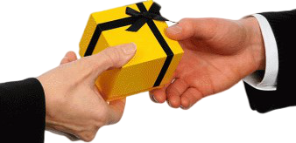
حُكم الهدية لغير المسلم وقبولها منه.!
استنبطــ/ـي من الآية الكريمة وحديث علي – رضي الله عنه- حُكم الهدية لغير المسلم وقبولها منه؟!
قال تعالى: "لَّا يَنْهَاكُمُ اللَّهُ عَنِ الَّذِينَ لَمْ يُقَاتِلُوكُمْ فِي الدِّينِ وَلَمْ يُخْرِجُوكُم مِّن دِيَارِكُمْ أَن تَبَرُّوهُمْ وَتُقْسِطُوا إِلَيْهِمْ ۚ إِنَّ اللَّهَ يُحِبُّ الْمُقْسِطِينَ"
وعن علي -رضي الله عنه- قال: أهدى كسرى رسول الله صلى الله عليه وسلم فقبل منه ، و أهدى له قيصر فقبِلَ منه ، وأهدتْ لهُ المُلوك فقَبِل مِنها.

Slide 12
هِبة الوالدين لأولادهِما !
يجب على الوالدين العَدل في
هِبتهِما بين أولادهم ،
ذكورهم واناثهم، لماذا؟!
اشرحـ/ـي الفرق بين
العدل والمساواة بين الابناء؟!
ومتى يجوز للوالد ان يفضّل احد
ابناءه بهدية؟
التعلم التعاوني

Slide 13
أخذ الوالد مِن مال وَلدِه!
جائز بشرطين:
2
1
الا يكون الولد مُحتاجًا لذلك المال ، ولا يتضرر بأخذه.
أن يكون الوالد مُحتاجًا لذلك المال.

Slide 14
أخذ الوالد مِن مال وَلدِه!
لماذا اباح الله للوالدين الأخذ من مال ولدهِما ؟!
التبرير المنطقي

Slide 15
شاهد/ي الفيديو ثم ارسلـ/ـي سؤالًا من الفيديو !
ارسل سؤال

Slide 16
اجيبـ/ـي على السؤال المُرسل من المجموعة الأخرى!
لديك رسالة

Slide 17
بالتعاون مع مجموعتك اجيبـ/ـي على الأسئلة التالية خلال دقيقة واحدة فقط!
شبه الرسول صلى الله عليه وسلم من يعودُ في
هبته بـ
و الدليل
الدقيقة الواحدة

Slide 18
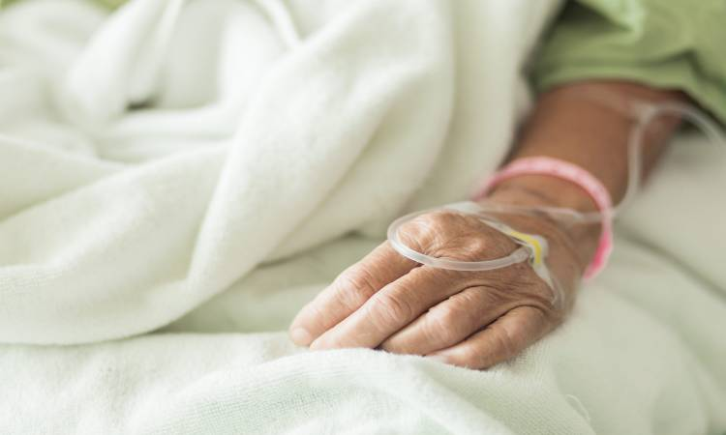
الهِبة في مرض الموت تسمى
عطية
لها حُكم الوصية !
اذكر/ي ما تعرفه من أحكام الوصية ؟!

Slide 19
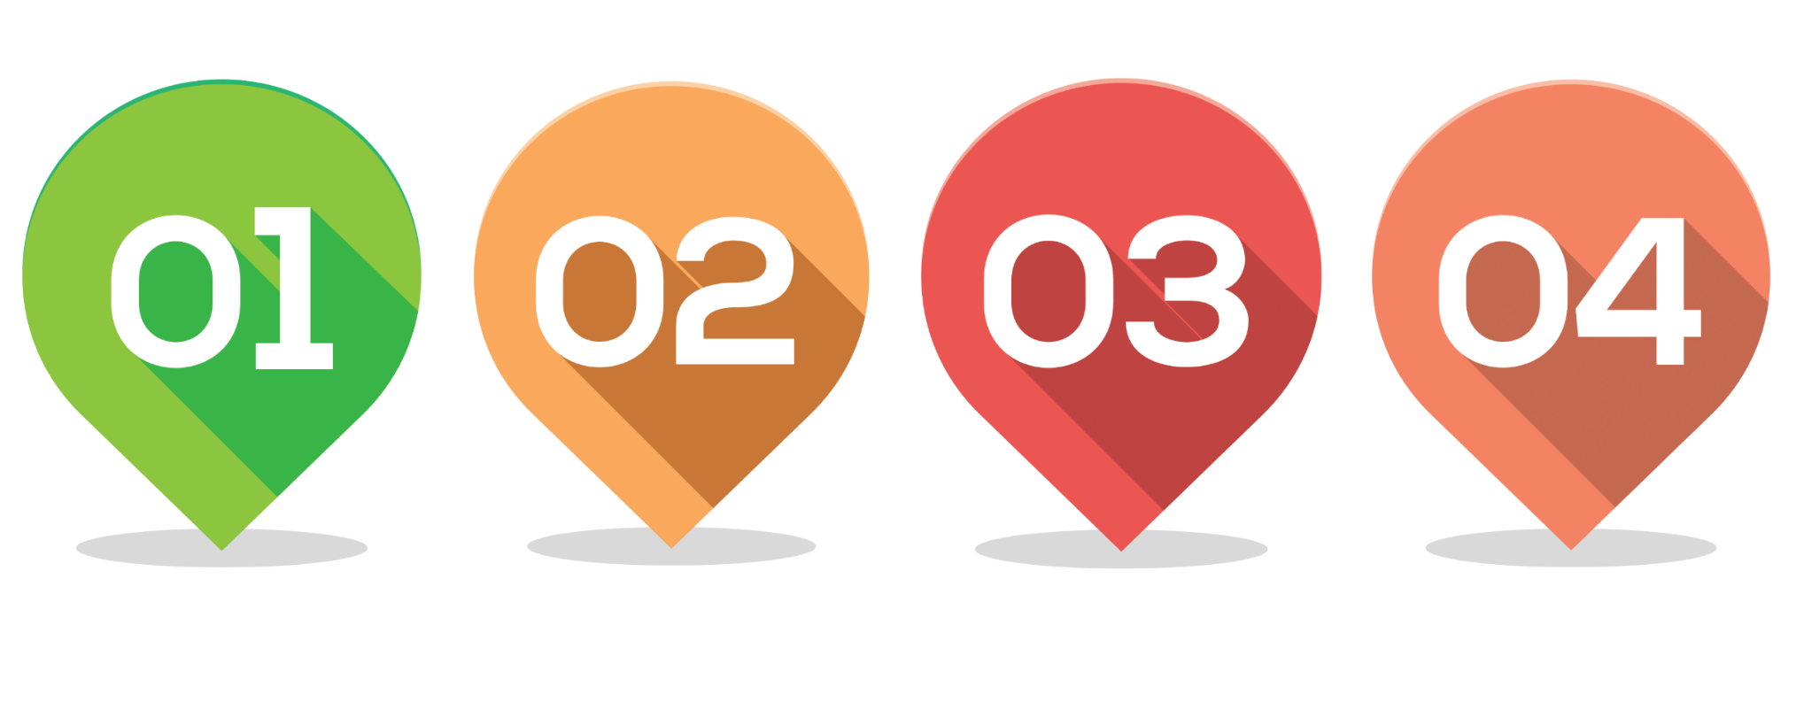
عزيزي الطالب المبدع / عزيزتي الطالبة المُبدعة :
بناءً على ما درسنا قومـ/ـي بصياغة سؤال من محتوى
الدرس و اختار/ي رقمًا من المجموعة الأخرى للإجابة عليها!
الرؤوس المرقمة

Slide 20
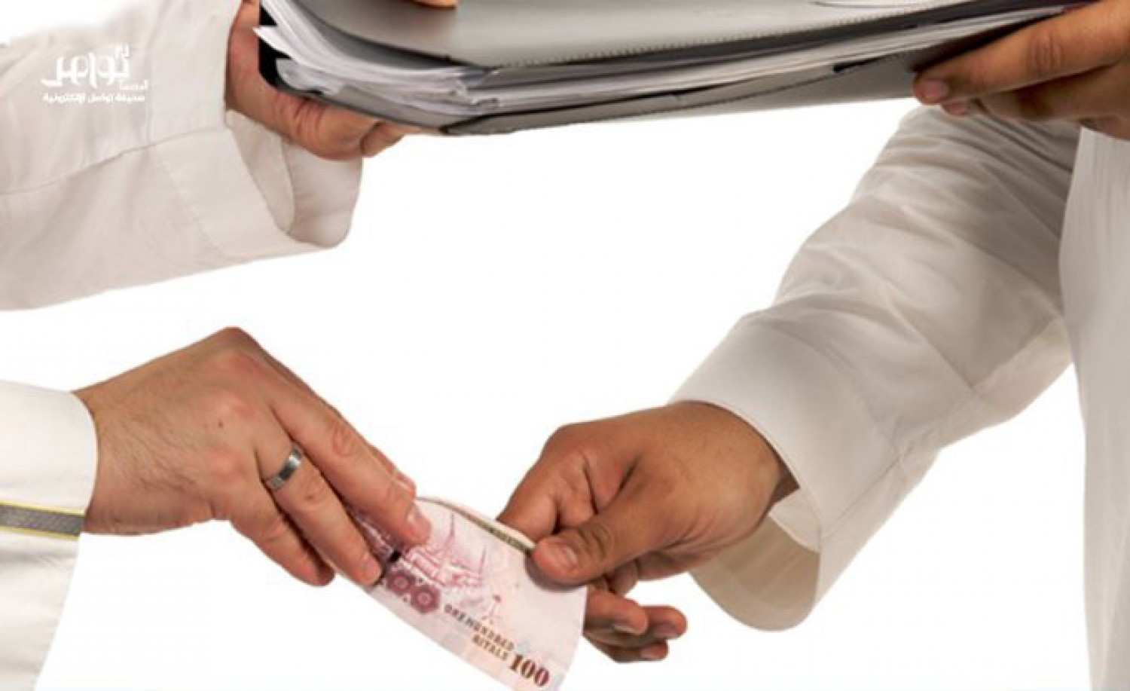
مراجعة الدرس
بررّ/ي تحريم هدايا
الموظفين ، و ماهي الحالة التي
تكون فيها الهدية جائزة!
التبرير المنطقي

Slide 21
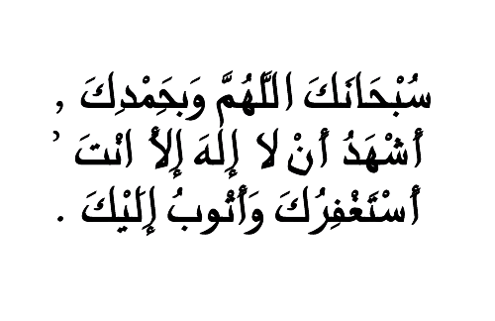
الحمدلله الذي بنعمته تتم الصالحات.
شكرًا على تعاونكم ابنائي الطلاب / بناتي الطالبات.
راجعه واشرف عليه : الأستاذ / عبدالرحمن الشراري
http://t.me/abd_fegh_1

